Slide 1
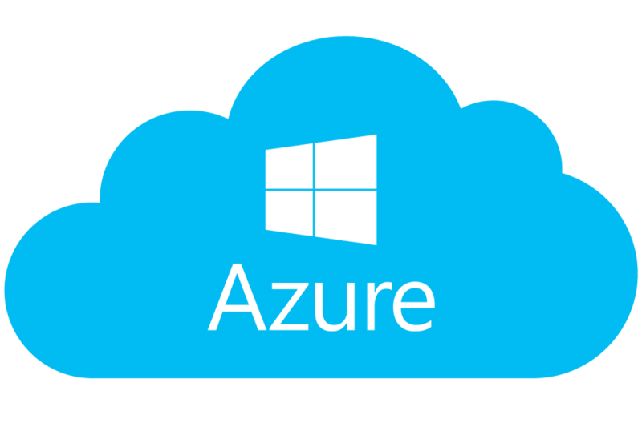
Nathan Gonzales RA 14200201
Victor Augusto N Luz RA 15200331
Tiago Monteiro Teixeira RA 15200269
Arthur Larrubia Alvares RA 14200961

Slide 2
O que é Windows Azure?
Plataforma de Nuvem da Microsoft;
O conceito de computação em nuvem refere-se à utilização da memória e da capacidade de armazenamento e cálculo de computadores e servidores compartilhados e interligados por meio da Internet, seguindo o princípio da computação em grade;
Porque usar a nuvem? Velocidade, escalabilidade e economia:
Velocidade:
- Não depende de Infra;
- Ambiente padronizado;
Escalabilidade:
- Fácil redimensionar recursos;
- Escala global;
Economia:
- Paga apenas pelo que consome;
- Menos hardware;

Slide 3
Por dentro do Windows Azure
O Windows Azure fornece um conjunto de serviços em nuvem que permitem a criação e implantar aplicativos baseados em nuvem usando praticamente qualquer linguagem de programação, framework, ou ferramenta.
O Windows Azure oferece vários serviços em nuvem que permitem desde hospedar o site da sua empresa até executar grandes bancos de dados SQL no nuvem.
Os serviços do Windows Azure são gerenciados pela Microsoft, que está espalhada pelo mundo. Essas serviços fornecidos pela Microsoft possuem suporte global especializado em uma base 24x7x365.
Aplicativos compatíveis com nuvem em execução no Windows Azure podem ser facilmente integrados com ambientes de TI locais que utilizam a plataforma Microsoft Windows Server.

Slide 4
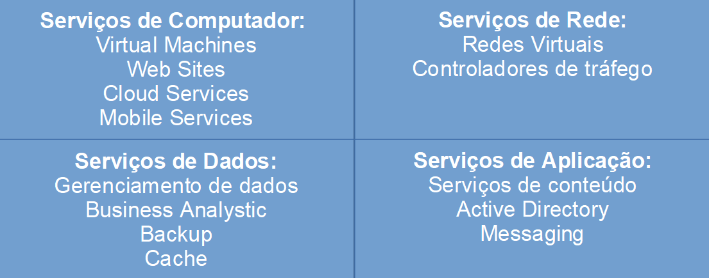
Serviços do Windows Azure
O Windows Azure fornece às empresas quatro categorias básicas de serviços baseados em nuvem:

Slide 5
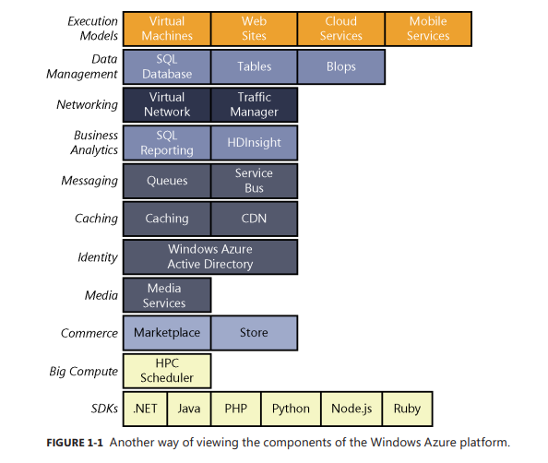
Componentes do Windows Azure

Slide 6
Por dentro do Windows Azure
O Windows Azure fornece um conjunto de serviços em nuvem que permitem a criação e implantar aplicativos baseados em nuvem usando praticamente qualquer linguagem de programação, framework, ou ferramenta.
O Windows Azure oferece vários serviços em nuvem que permitem desde hospedar o site da sua empresa até executar grandes bancos de dados SQL no nuvem.
Os serviços do Windows Azure são gerenciados pela Microsoft, que está espalhada pelo mundo. Essas serviços fornecidos pela Microsoft possuem suporte global especializado em uma base 24x7x365.
Aplicativos compatíveis com nuvem em execução no Windows Azure podem ser facilmente integrados com ambientes de TI locais que utilizam a plataforma Microsoft Windows Server.

Slide 7
Soluções no Azure
O Windows Azure é uma plataforma destinada à execução de aplicativos e serviços, baseada nos conceitos da computação em nuvem;
A Microsoft classifica em dez categorias de soluções diferentes;
■ Infraestrutura
■ Dispositivos Móveis
■ Internet
■ Conteúdo
■ Integração
■ Gerenciamento de autenticação e acesso
■ Big Data
■ Dev & Test
■ Armazenamento, backup e recuperação
■ Gerenciamento de dados

Slide 8
Infraestrutura
O Windows Azure pode fornecer à sua empresa infraestrutura sob demanda;
Possibilidade de implementar rapidamente novas máquinas virtuais em minutos;
Sistema de faturamento adaptável a vários tipos e tamanhos de empresas;
Manipular seus discos virtuais, balancear a carga máquinas virtuais e integre suas máquinas virtuais ao seu ambiente local usando redes virtuais;

Slide 9
Dispositivos móveis
O Windows Azure permite criar e implantar uma solução em nuvem de back-end para dispositivos móveis;
Suporta plataformas de desenvolvimento populares, como .NET ou NodeJS, para criar apps, com possibilidade de implanta-los em Máquinas Virtuais do Windows Azure, outros serviços de nuvem, etc.
O Windows Azure Mobile Services fornece plataforma cruzada suporte para o desenvolvimento de soluções para quase todas as plataformas, incluindo o Windows Phone, Windows Store, Android, Apple iOS e HTML5.
Os Hubs de Notificação do Windows Azure permitem enviar notificações aos usuários para habilitar aplicativos interativos em tempo real, e você pode usar plataformas de mídia social da Microsoft, Google, Facebook ou Twitter para autenticação do usuário.

Slide 10
Internet
Suporte para certificados SSL baseados em SNI e IP, e datacenters globais com SLA garantido e suporte disponível 24 horas por dia, 7 dias por semana;
Windows Active Directory do Azure para autenticação e controle de acesso;
Armazenar com segurança em Banco de Dados SQL do Windows Azure, Tabelas NoSQL, armazenamento BLOB;
Suporta as principais linguagens voltadas para WEB: ASP.NET, PHP, Node.js, Python, ou até mesmo ASP clássico;
Galeria de Aplicativos do Windows Azure, que trabalha com os principais frameworks WEB: WordPress, Umbraco, DotNetNuke, Drupal, Django, CakePHP, Express;

Slide 11
Conteúdo
O Windows Azure Media Services facilita o fornecimento de uma presença global de conteúdo para sua empresa;
Criar fluxos de trabalho de conteúdo de ponta a ponta usando serviços da Microsoft e seus parceiros;
Conteúdo pode ser protegido usando Gerenciamento de Direitos Digitais (DRM), Advanced Encryption Standard (AES) ou o Playready podem ser usados ​​para protegê-lo durante a reprodução;

Slide 12
Integração
O Windows Azure oferece várias opções diferentes para integrar sua infraestrutura física existente aos seus aplicativos em execução na nuvem do Windows Azure;
O barramento de Serviço do Windows Azure pode ser usado para comunicação entre seus aplicativos e serviços locais e baseados na nuvem.
O Windows Azure BizTalk Services fornece uma PaaS (Plataform as a Service) robusta entre empresas (Business-2-Business);
Integração de aplicativos na nuvem, usando as ferramentas familiares do .NET e do Visual Studio.

Slide 13
Gerenciamento de autenticação e acesso
O Windows Azure Active Directory (Windows Azure AD) pode fornecer serviços de controle de acesso na nuvem, que pode ser usado para gerenciar o acesso de funcionários, parceiros e clientes a seus ativos corporativos, incluindo ativos locais e na nuvem.
Possibilidade de sincronizar a infra-estrutura local do Active Directory com o Windows Azure AD para fornecer logon único (SSO) para os usuários acessarem seus aplicativos na nuvem;
Autenticação Multif-actor do Windows Azure pode ser usada para fornecer uma camada adicional de autenticação para ajudar a proteger seus dados e aplicativos comerciais confidenciais.

Slide 14
Big Data
O Windows Azure permite que você crie rapidamente um cluster do Hadoop com base em 100 por cento do Apache Hadoop;
Windows Azure PowerShell e a Interface de linha de comando do Windows Azure para integrar o HDInsight aos fluxos de trabalho de análise existentes e obter insights acionáveis do HDInsight ao extrair dados com o Microsoft Excel;
O HDInsight suporta uma ampla gama de linguagens, incluindo .NET e Java, e os desenvolvedores .NET também podem usar o LINQ e o Hive para consultas integradas à linguagem;

Slide 15
Dev & test
O Windows Azure facilita o desenvolvimento e o teste de aplicativos.
Em vez de ter que passar por um processo de aquisição tradicional e aguardar o novo hardware que você encomendou, você pode simplesmente usar as Máquinas Virtuais do Windows Azure para criar quantas máquinas virtuais forem necessárias e realizar o desenvolvimento e o teste de aplicativos na nuvem.
Depois que a aplicação for testada e homologada, podemos implantar a aplicação em um ambiente de produção idêntico ao ambiente de teste, mas também com desempenho aprimorado, escalabilidade infinita e alcance global.

Slide 16
Armazenamento, backup e recuperação
O Windows Azure Storage pode fornecer armazenamento seguro e confiável para todas as necessidades de negócios.
A replicação geográfica em diferentes regiões geográficas garante redundância, para que você possa ter certeza de poder acessar seus dados no caso de ocorrer um desastre local.
O Armazenamento do Windows Azure pode ser dimensionado para atender a qualquer necessidade que sua empresa possa ter, além de ser também muito econômico, pois você paga apenas pelo que usa.

Slide 17
Gerenciamento de Dados
Os serviços de dados do Windows Azure podem fornecer uma experiência consistente, independentemente de você estar trabalhando com dados relacionais ou não relacionais;
Atualmente, oferece suporte a bancos de dados SQL com até 150 GB.
Possibilidade de utilizar técnicas de gerenciamento de dados existentes, como design de banco de dados relacional e Transact-SQL, e misturar e combinar dados em uma variedade de serviços de dados diferentes para criar apenas a solução que a empresa precisa.

Slide 18
Windows Azure compute services

Slide 19
Web Sites;
Virtual Machines;
Cloud Services;
Mobile Services

Slide 20
Web Sites

Slide 21
Escalável;
Seguro;
Flexível

Slide 22
Criando um um website

Slide 23
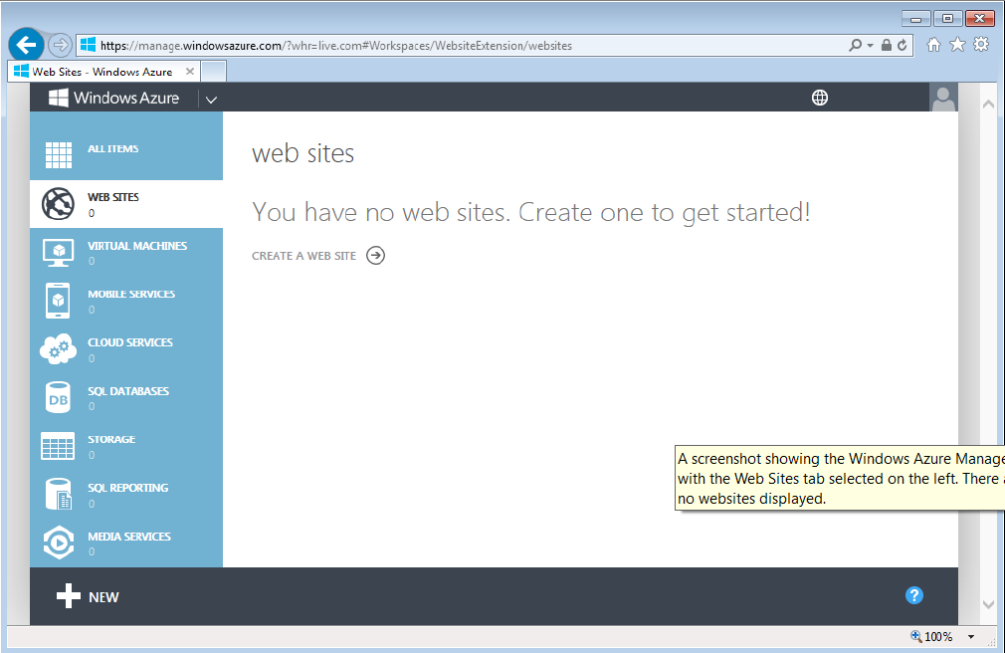

Slide 24
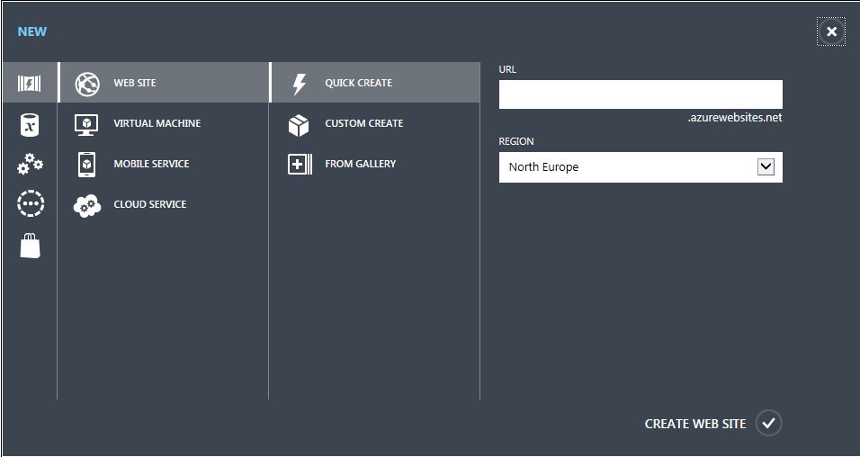

Slide 25
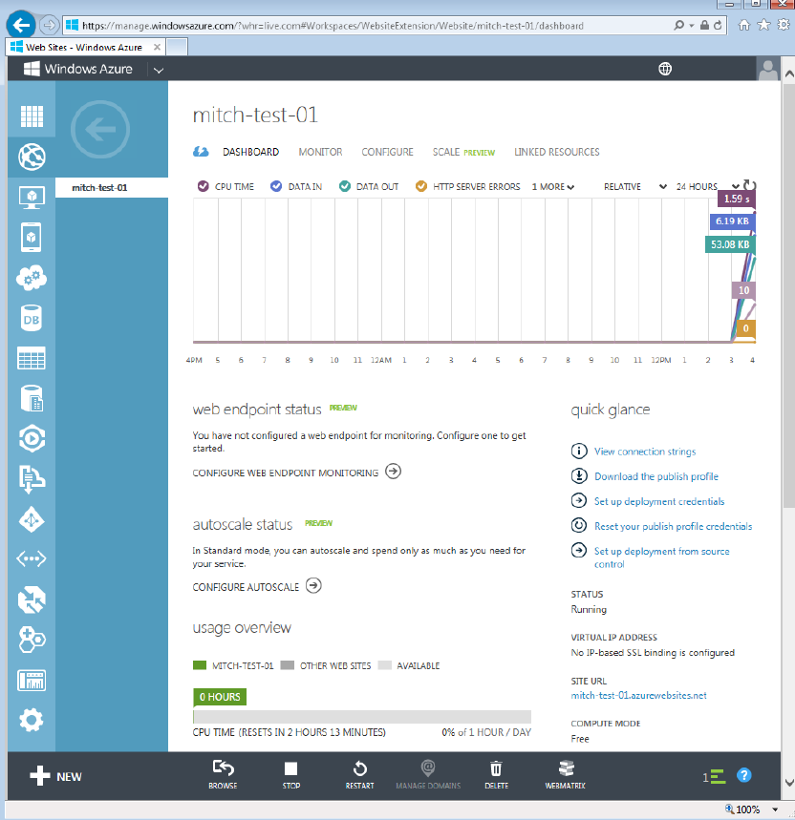

Slide 26
Virtual Machines

Slide 27
Escalável;
Sobre demanda;
IaaS

Slide 28
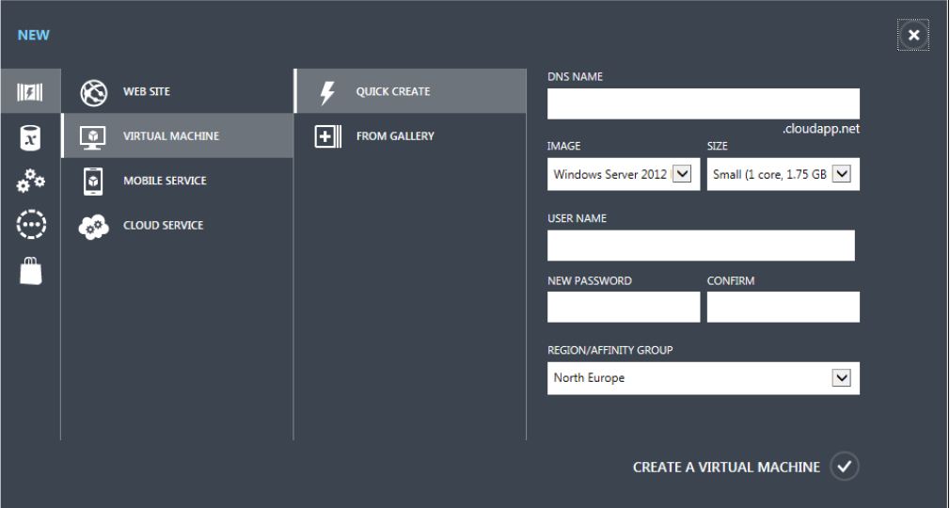

Slide 29
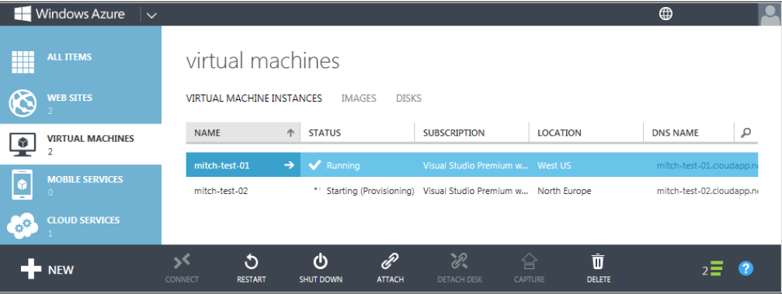

Slide 30
Cloud Services

Slide 31
Criar, implementar e gerenciar aplicações multicamadas na nuvem

Slide 32
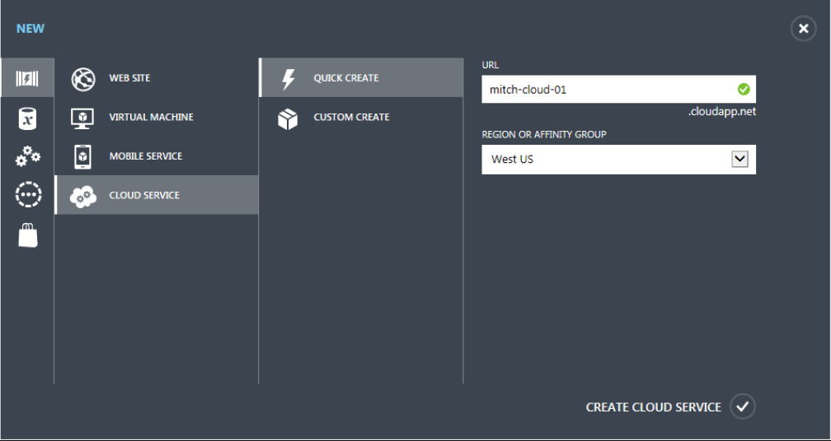

Slide 33
Mobile Services

Slide 34
Permite a construção de serviços de backend altamente escaláveis.

Slide 35
Windows Azure Network Services

Slide 36
Rede virtual
Permite estender a sua infraestrutura local, como datacenters, à nuvem. Também permite a criação de um link seguro entre essa infraestrutura local com a em nuvem, assim criando uma infraestrutura híbrida.
Pode ser usada para criar conexão entre máquinas virtuais. Por padrão, máquinas virtuais em uma mesma nuvem podem se comunicar sem a necessidade de criar uma rede virtual para isso, mas a rede virtual pode ser utilizada para conectar máquinas virtuais rodando em diferentes nuvens.

Slide 37
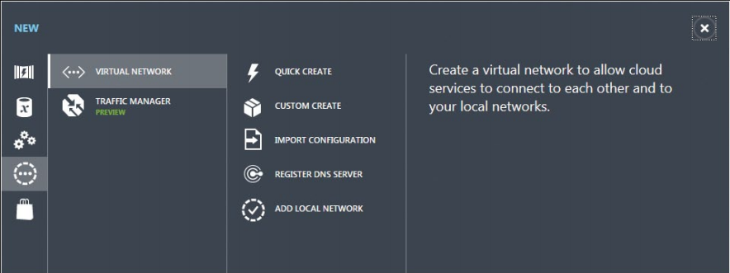
Criação de uma rede virtual

Slide 38
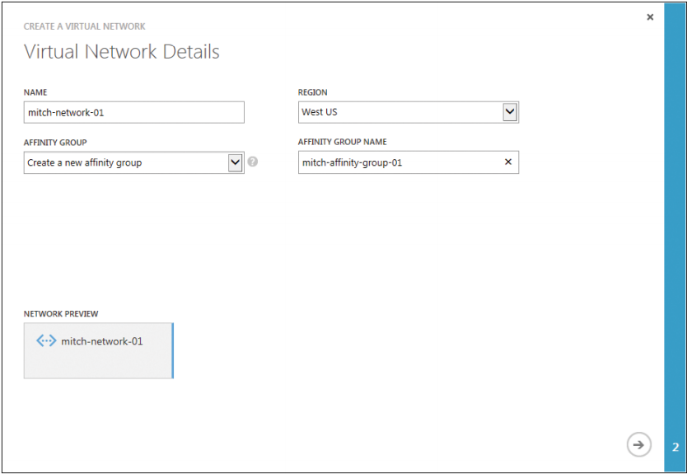

Slide 39
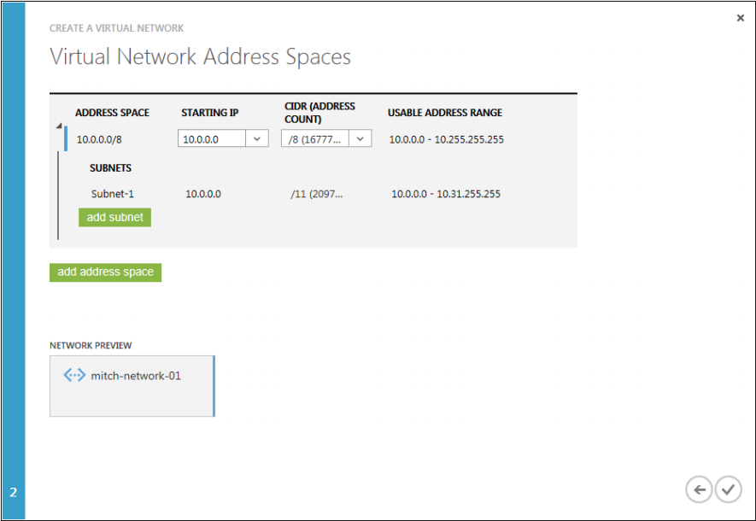

Slide 40
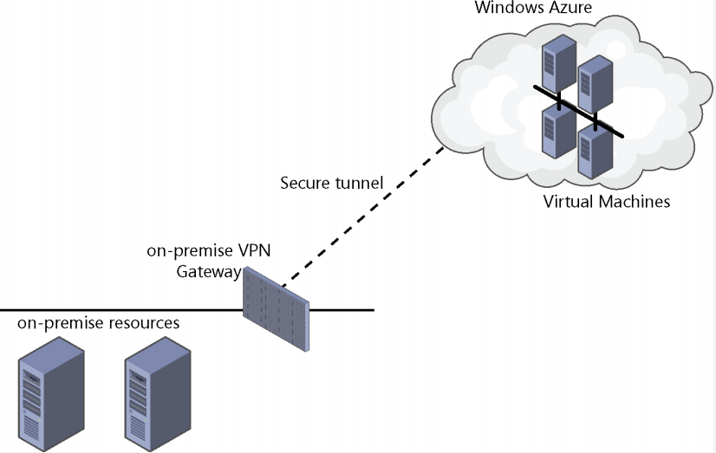

Slide 41
Gerenciamento de tráfego
Permite equilibrar os acessos vindos de diferentes hosts de Windows Azure, independente de estarem no mesmo servidor ou em diferentes lugares do mundo. Ele distribui os usuários para a melhor localização na nuvem do Windows Azure, com o objetivo de aumentar a performance e a disponibilidade.

Slide 42
Gerenciamento de tráfego
Existem 3 métodos de implantação do gerenciamento:
Performance: redireciona o usuário para o serviço mais próximo com base na latência
Round-robin: distribui o usuários de maneira igual entre os serviços
Failover: redireciona os usuários para um serviço de backup caso o serviço primário falhe

Slide 43
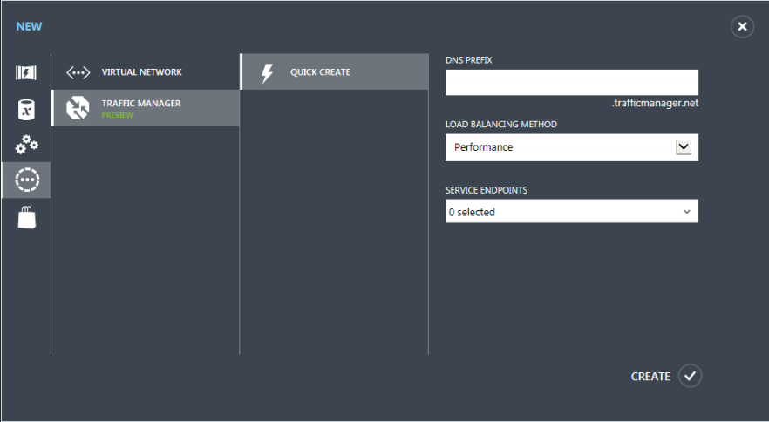

Slide 44
Selling Points
Distância
Tripla Replicação
Cópia de SQL

Slide 45
HDInsight
Hadoop Gerenciamento de Clusters (Big Data) Compatível com outros serviços (Spark, Hadoop, etc)

Slide 46
Windows Azure SQL Reports
Sistema de relatórios baseado em nuvem

Slide 47
Windows Azure Marketplace
Comercializar seus dados e suas aplicações

Slide 48
Windows Azure Backup
Backup por nuvem Proteção aos dados Preço escalável

Slide 49
Windows Azure Hiper-V Recovery Management
Extensível
Coordena a replicação de máquinas virtuais

Slide 50
Windows Azure app services
Para habilitar a execução de seus aplicativos de negócios na nuvem, o Windows Azure fornece serviços para gerenciar a autenticação de usuários, permitindo que os aplicativos interajam entre si, enviem notificações aos usuários, forneçam experiências de mídia atraentes e muito mais.
Os principais os serviços de aplicação do Windows Azure disponíveis são:
■ Windows Azure AD
■ Multi-Factor Authentication
■ Messaging
■ BizTalk Services
■ Media Services

Slide 51
Windows Azure AD
O Active Directory do Windows Azure (Windows Azure AD) é uma versão do Active Directory baseada na nuvem que fornece um subconjunto da funcionalidade dos já conhecidos Serviços de Domínio do Active Directory (AD DS);
Provedor de autenticação baseado em nuvem que pode ser integrado às implantações de AD DS locais.;
Pode integrar com outros serviços da Microsoft, como o Microsoft Office 365, o Dynamics CRM Online e o Windows Intune, além de serviços de terceiros, como o Google, Yahoo!, e Facebook, etc.

Slide 52
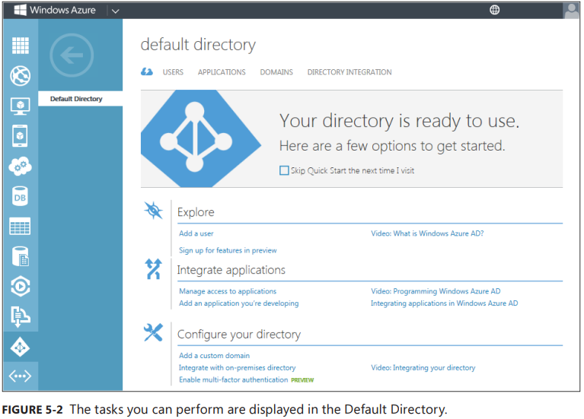
Windows Azure AD

Slide 53
Autenticação Multi-Factor
Esse serviço pode ser usado para fornecer uma camada extra de autenticação, além das credenciais da conta do usuário, exigindo que eles usem o telefone ou outro dispositivo junto com a senha sempre que desejarem acessar os recursos da nuvem.
A autenticação Multi-Factor pode ser usada para controlar o acesso a locais e aplicativos baseados em nuvem para o seu negócio. Por exemplo, você pode usar a autenticação Multi-Factor para proteger o acesso ao Windows Azure e a outros Microsoft Online Services, como o Office 365 e o Dynamics CRM Online.

Slide 54
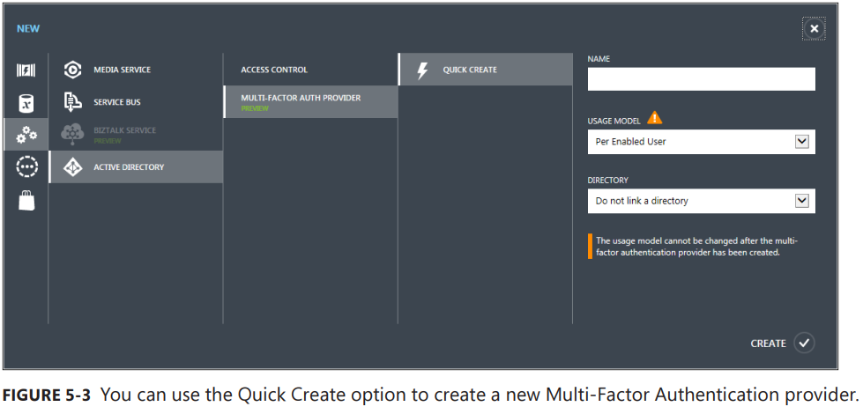
Autenticação Multi-Factor

Slide 55
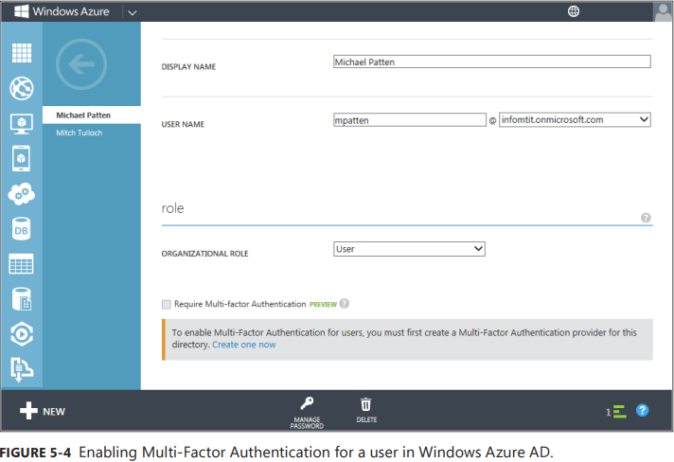
Autenticação Multi-Factor

Slide 56
Messaging
Os aplicativos de negócios geralmente têm natureza multicamada e o código em execução em cada camada precisa ser capaz de se comunicar com o código em outras camadas de maneira rápida, segura e confiável.
Para aplicativos implantados na nuvem, isso pode se tornar um problema importante, já que os diferentes componentes de aplicativos geralmente são executados em servidores físicos em datacenters localizados em diferentes locais geográficos, às vezes até em continentes separados.
O Windows Azure fornece várias maneiras para os diferentes componentes de um
aplicativo para comunicação efetiva entre si: Fila do Windows Azure, Barramento de Serviço do Windows Azure e Hubs de Notificação do Windows Azure.

Slide 57
Messaging
Fila | Barramento de Serviço | Hubs de Notificação
Enfileiramento temporário de mensagens entre aplicativos; Facilmente escalável; Processamento assíncrono da mensagem; | Serviço de mensagens na nuvem altamente confiável entre aplicativos e serviços, mesmo se um ou mais destes estiverem offline; | Notificações em massa para usuários do serviço/aplicativos; Suportam notificações push das principais plataformas móveis;

Slide 58
BizTalk Services
O BizTalk Services fornece um serviço de integração extensível baseado em nuvem para implementar os recursos Business-to-Business (B2B) e Enterprise Application Integration (EAI) para soluções em nuvem e híbridas.
O BizTalk Services é ideal para construir plataformas como o Electronic Data, baseado em nuvem.
Sistemas de intercâmbio (EDI) e outros tipos de sistemas B2B. O BizTalk Services pode se conectar a fontes de dados HTTP, FTP, SFTP ou REST e pode ser integrado a sistemas de terceiros, como os do SAP, Oracle EBS, SQL Server e PeopleSoft.

Slide 59
Media Services
Fazer isso com aplicativos baseados em nuvem apresenta desafios especiais em termos de desempenho, escalabilidade e segurança.
O Windows Azure Media Services é um serviço baseado em nuvem que permite criar fluxos de trabalho para criar, gerenciar e distribuir conteúdo em uma ampla variedade de dispositivos de usuário, da plataforma Xbox para PCs com Windows, Windows Phone, MacOS, iOS e dispositivos Android.
O Media Services também pode ser integrado com as ferramentas e processos que sua empresa já usa para fornecer experiências de conteúdo para usuários ou clientes.

Slide 60
Dúvidas?

Slide 61
Perguntas
1 - O que é o Windows Azure? R: O Microsoft Azure é uma plataforma destinada à execução de aplicativos e serviços, baseada nos conceitos da computação em nuvem.
2 - Quais as vantagens de utilizar os serviços de Virtual Machine do Azure? R: É um serviço facilmente escalável, se adapta a vários cenários corporativos, não depende de Infra, e tem um baixo custo de implantação.
3 - O que é uma infraestrutura de TI híbrida? R: É uma infraestrutura que resulta da conexão entre a infraestrutura local e a baseada em nuvem.
4 - Como é calculado o preço do backup no Windows Azure? R: Pela quantidade de dados, pois é um serviço escalável.
5 - Qual a vantagem de usar autenticação multi-factor? R: Maior controle no acesso de usuários aos ambientes protegidos.

